Slide 1


 |  |  | Obchodní akademie a Střední odborná škola, gen. F. Fajtla, Louny, p.o. Osvoboditelů 380, Louny
Číslo projektu | CZ.1.07/1.5.00/34.0052 | Číslo sady | 40 |  | Číslo DUM | 3.2._40_01
Předmět | zeměpis
Tematický okruh | Geografická .....
Název materiálu | hlavní města Evropy - Paříž
Autor | Jakub Hnátek
Datum tvorby | 22.4.2013 | Ročník |  | 3.
Anotace Prezentace pojednává o informacích tykajících se hlavního města Paříž. Jsou zde zahrnuty památky, doprava, vývoj obyvatel…
Metodický pokyn Sledování a vypisování informací.
Autorem materiálu a všech jeho částí, není-li uvedeno jinak, je Jakub Hnátek Dostupné z Metodického portálu www.rvp.cz, ISSN: 1802-4785, financovaného z ESF a státního rozpočtu ČR. Provozováno Výzkumným ústavem pedagogickým v Praze.

Slide 2
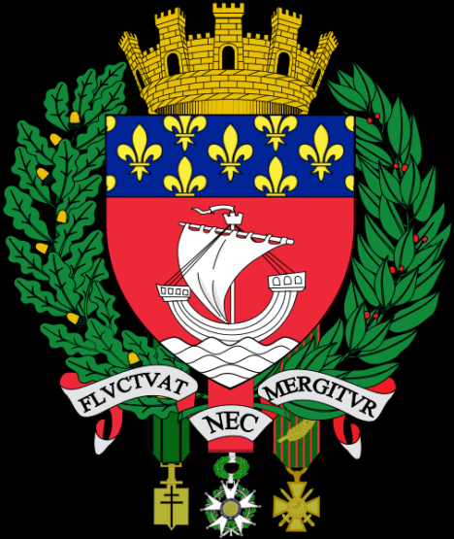
Paříž
Paříž (francouzsky: Paris) je hlavní a zároveň největší město Francie. Je současně i správním centrem regionu Île-de-France, zahrnujícího Paříž a její předměstí, a současně sama tvoří jeden z departementů (fr.: département de Paris). Je přirozeným centrem Pařížské aglomerace, která je s 552,7 miliardami € HDP (2008) hospodářsky nejaktivnější oblastí ve Francii. V Paříži sídlí vedení téměř poloviny všech francouzských společností, stejně jako kanceláře hlavních mezinárodních firem a ředitelství mnoha mezinárodních organizací jako je UNESCO, OECD nebo ICC. Paříž je proto významným světovým kulturním, obchodním i politickým centrem. Počet obyvatel města činil v roce 2008 zhruba 2,2 miliónu, v celé aglomeraci pak asi 10,3 miliónů. Město je nositelem Řádu čestné legie, Válečného kříže 1914–1918 a Řádu osvobození
č.1 – Znak Paříže

Slide 3
Etymologie
Slovo Paris je ve francouzštině mužského rodu a vyslovuje se [paʀi], v angličtině [ˈpæɹɪs]. Původní latinské jméno města bylo Lutetia [lutecia] nebo Lutetia Parisiorum (ve francouzštině Lutèce [lytɛs], v češtině Lutécie), které později ustoupilo ve prospěch jména Paříž. Název je odvozen od galského kmene Parisiů, jehož jméno může pocházet z keltsko-galského slova parios, znamenajícího „kotel“. Ovšem tato teze není zcela jistá. Jiní autoři se domnívají, že označení kmene Parisiů pochází z keltsko-galského slova parisio, znamenajícího „pracující muži“ nebo „řemeslníci“

Slide 4
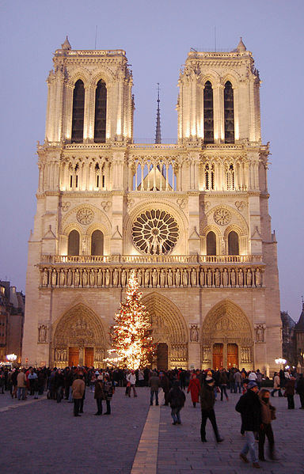
Dějiny
První nálezy osídlení oblasti Paříže pocházejí z období zhruba 4500 př. n. l. Kolem roku 300 př. n. l. osídlili kraj Galové z kmene Parisiů; v roce 52 př. n. l. kraj dobyli Římané a pojmenovali jej Lutetia (francouzsky Lutèce; tj. „bažinaté místo“), respektive Lutetia Parisiorum. V té době byl osídlen pouze dnešní ostrov Île de la Cité, kde dnes stojí katedrála Notre-Dame. Římské osídlení rychle rostlo a během padesáti let se začalo šířit i na levý břeh Seiny.
č.2 – Katedrála Notre-dame

Slide 5
Geografie
Paříž se rozkládá v Pařížské pánvi po obou stranách řeky Seiny. Území samotného města je relativně malé, pouhých 105,397 km2 (2 211 297 obyvatel, 2008), což odpovídá zhruba 21 % rozlohy Prahy (496 km2, 1 290 211 obyvatel, 2011), nicméně včetně přilehlých předměstí má rozlohu 2 723 km2 (10 197 687 obyvatel)[9] a celá sídelní aglomerace má rozlohu 14 518 km2, což přesahuje území Středočeského kraje (11 014 km2). Město leží v průměrné nadmořské výšce 65 m. Nejnižším místem je hladina řeky Seiny (zhruba 25 m, kolísá podle stavu vody) u Pont aval, kde opouští město a nejvyšším přirozeným bodem je vrcholek kopce Montmartre (130 m n. m.).
Zajímavostí je, že město rovněž od roku 1864 vlastní území, kde pramení řeka Seina, a které se nachází 231 km od Paříže.

Slide 6
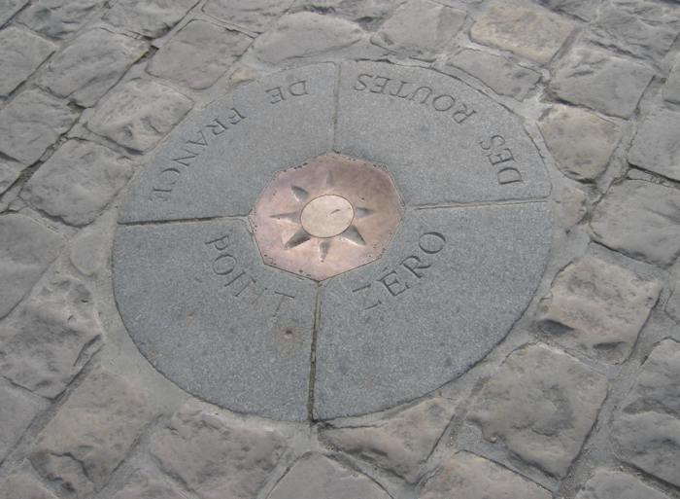
Střed Paříže
Historickým středem Paříže je tzv. point zéro (nultý bod), který se nachází na ostrově Cité na Place du Parvis-Notre-Dame před vchodem do katedrály Notre-Dame. Od tohoto místa se oficiálně měří všechny vzdálenosti od Paříže.
č.3 – Point zero

Slide 7
Geologie
Pařížská pánev se utvořila před 41 miliónem let, kdy postupně vznikl velký soubor sedimentárních vrstev. Vznikla z jedné ze čtyř hlavních šelfových pánví jurského moře. Při vzniku Alp byla pánev uzavřena, ale zůstala otevřena do Lamanšského průlivu a Atlantického oceánu, což předznamenalo budoucí povodí Loiry a Seiny. Na konci oligocénu již byla pánev kontinentální. Území je charakteristické vápencem a sádrovcem, méně se vyskytují písky a jíly (v 16. obvodu). Studium zdejších fosilních měkkýšů umožnilo Jeanu Baptistovi Lamarckovi formulovat jeho evoluční teorii.

Slide 8
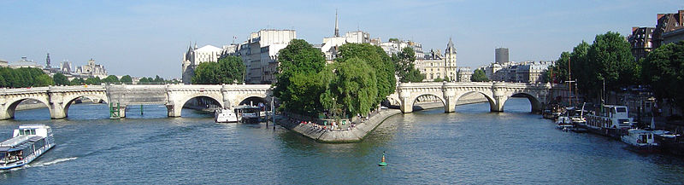
Ostrovy
Ostrov Cité byl osídlen již ve starověku keltským kmenem Parisiů a je nejstarší částí města. V současnosti jsou v Paříži na Seině už jen dva přirozené ostrovy – Cité a ostrov sv. Ludvíka. Třetí ostrov Cygnes je ve skutečnosti přehradní hrází vytvořenou roku 1825 při stavbě mostu Grenelle.
č.4 – Ostrov Cité

Slide 9
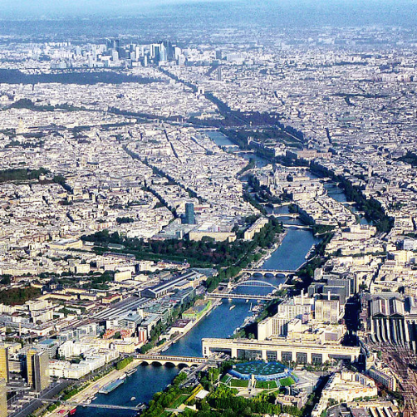
Vodní toky
Seina významně ovlivňuje život města už od jeho vzniku, kdy hrála významnou úlohu při dopravě zboží do a z Paříže. V 19. století vznikla síť vodních kanálů, které Seinu propojily s řekou Ourcq. Dnes je význam řeky pro ekonomiku města nižší než v minulosti. Přesto patří společnost Ports de Paris (Pařížské přístavy) k významným pařížským podnikům.
Řeka rozděluje město na dvě nestejné části. Větší severní, zvanou pravý břeh a menší jižní, zvanou levý břeh. Její délka na území města Paříže činí téměř 13 km s hloubkou mezi 3,40 a 5,70 m. Její šířka se pohybuje od 30 m (u Quai de Montebello) do 200 metrů (u mostu Mirabeau). Od roku 2008 na Seině existuje v rámci městské hromadné dopravy říční linka Voguéo. Turistické lodě provozují společnosti Bateau-mouche a Vedettes de Paris. Loď na vlnách se dostala i do městského znaku.
č.5 – Letecký pohled na Seinu

Slide 10
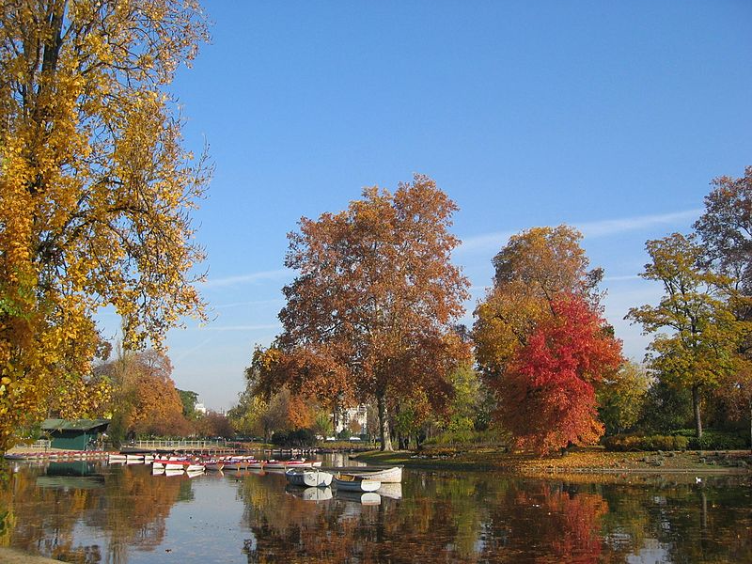
Podnebí
Paříž leží v mírném podnebném pásu a je ovlivněna oceánickým podnebím, což znamená, že jsou zde relativně chladná léta (18 ° C v průměru) a mírné zimy (průměr 6 ° C). Častý je déšť ve všech ročních obdobích a měnící se počasí. Urbanistický vývoj způsobuje zvýšení teploty a pokles počtu dnů s mlhou.
č.6 – Podzim ve Vincenneském lesíku

Slide 11
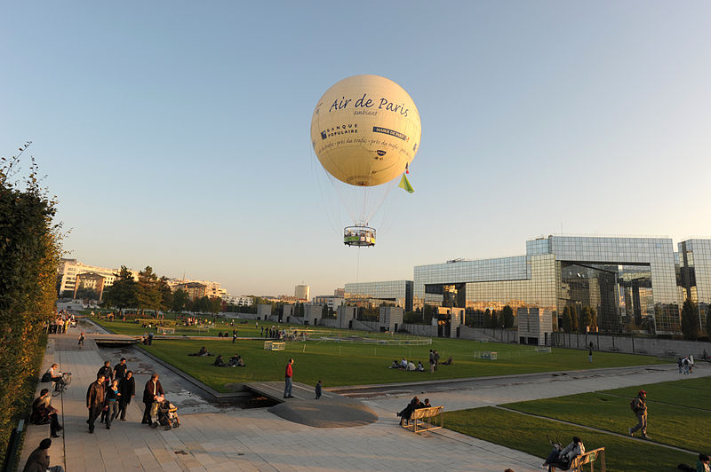
Životní prostředí
Životní prostředí v Paříži je ovlivněno vysokou koncentrací obyvatel ve městě. Město má malý podíl veřejné zeleně, neboť činí jen 5,8 m2 zeleně na jednoho obyvatele. V případě započtení Boulogneského a Vincenneského lesíka je poměr 14,5 m2. Obec v rámci městského plánování zavedla pojem „koeficient biotopu“, kdy stavitel musí při každé stavbě vyčlenit část pozemku na zelenou plochu přiléhající ke stavbě.
č.7 – Balon v parku André Citroëna mění barvu podle znečištění ovzduší

Slide 12
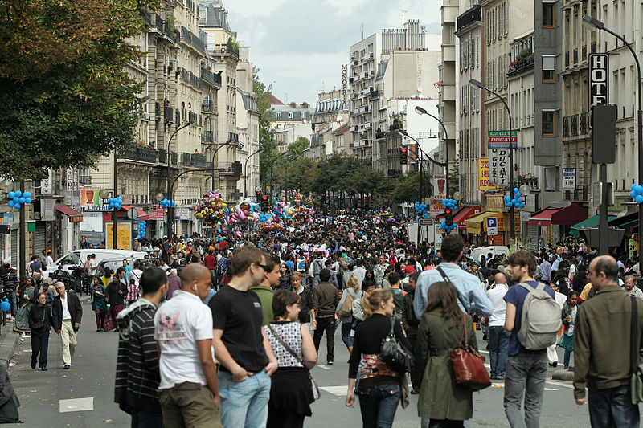
Demografie
Podle INSEE tvořila populace města Paříže k 1. lednu 2008 celkem 2 211 297 obyvatel[18] (k 1. lednu 2007 to bylo 2 193 030 obyvatel[19]), což ji řadí na páté místo v Evropské unii. Vzhledem k relativně malému území města (pouhých 10 540 ha), činila hustota zalidnění 20 980 obyvatel na km2 (v roce 2007 20 870), což je jedna z nejvyšších v Evropě.
V roce 2007 zahrnovala pařížská aglomerace (podle definice INSEE) 396 obcí s celkovým počtem 10 197 678 obyvatelTzv. metropolitní oblast, tj. území pod silným vlivem hlavního města zahrnovalo 1. lednu 2008 11 899 544 obyvatel, což z ní činí 20. největší metropolitní oblast na světě a třetí v Evropě.
č.8 – Pařížané v ulicích

Slide 13

Vývoj počtu obyvatel
Mezi roky 1801 2004
č.9 – Vývoj počtu obyvatel

Slide 14
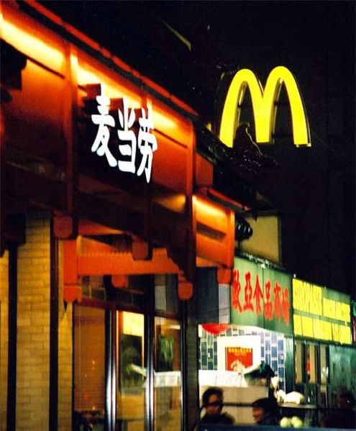
Imigranti
Při sčítání lidu se ve Francii nezjišťuje etnický původ obyvatelstva nebo náboženské vyznání, ale získávají se informace o rodné zemi. Z těchto údajů vyplývá, že Paříž je jedna z nejvíce multikulturních oblastí v Evropě. Při sčítání lidu v roce 1999 bylo z celkového počtu obyvatel ve městě 19,4 % narozených mimo území Francie. Podle tohoto sčítání 4,2 % obyvatel Paříže tvořili nedávní přistěhovalci (do Francie přišli mezi sčítáním z let 1990 a 1999), většinou z Číny a Afriky. Kromě toho zde žije 15 % muslimů.
č.10– McDonald's v asijské čtvrt

Slide 15
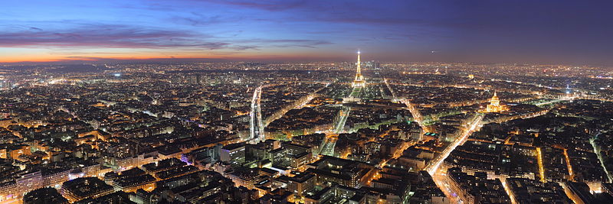
Architektura
Většina francouzských panovníků již od středověku zanechalo své stopy ve vzhledu města, které ve svých dějinách neprošlo nikdy rozsáhlým zničením, na rozdíl např. od Londýna (Velký požár v roce 1666), Lisabonu (zemětřesení roku 1755) nebo Berlína (bombardování v roce 1945). Dispoziční řešení mnoha základních ulic zůstalo během staletí zachováno a doplněno v 19. i 20. století během modernizace infrastruktury. Město se rozvíjelo po obou březích řeky Seiny, ve které se nacházelo asi deset ostrovů a písčin, z nichž se do dnešních dnů dochovaly jen dva.
č.11 – Noční Paříž z mrakodrapu Tour Montparnasse (210 m)

Slide 16
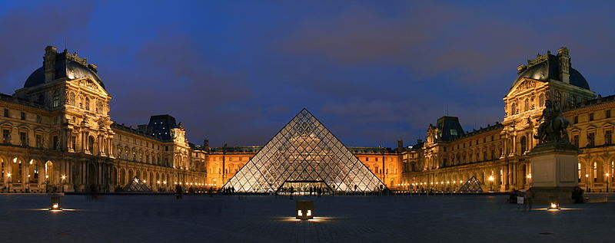
Pamětihodnosti
Návštěvníci z Francie i každoročních 26 miliónů turistů z ciziny najdou ve městě velké množství světských a církevních stavebních památek od dob římské Galie po současnost zastupující všechny architektonické slohy. Z historické Paříže však po rekonstrukcích v 18. a 19. století zbylo jen málo z původní tváře. Památky jako Eiffelova věž, bazilika Sacré-Cœur, Louvre, katedrála Notre-Dame, Invalidovna nebo Vítězný oblouk a Champs-Élysées jsou charakteristické symboly Paříže. Nábřeží Seiny zařadilo v roce 1991 UNESCO na seznam Světového dědictví
č.12 – Louvre

Slide 17
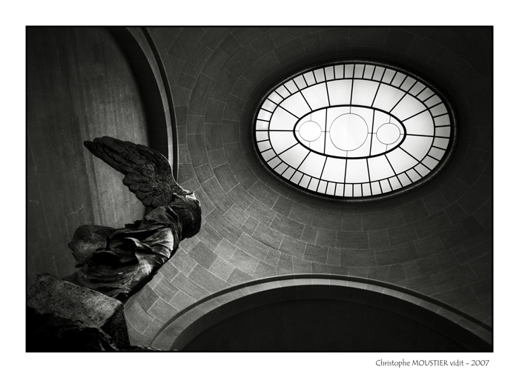
Národní muzeum Louvre
Původ sbírky sahá do 16. století, kdy ji založil František I., dále Ludvík XIV. koupil sbírky bankéře Jabacha. Až za Francouzské revoluce roku 1793 bylo v Louvru oficiálně otevřeno veřejné muzeum, v němž byla zpřístupněna nejrůznější díla roztroušená po královských zámcích, kostelech a klášterech. Po různých vítězných bitvách, kdy francouzská vojska přinášela z jiných zemích válečnou kořist, se stal Louvre významným evropským i světovým muzeem.
č.13 –Interiér Louvreu

Slide 18
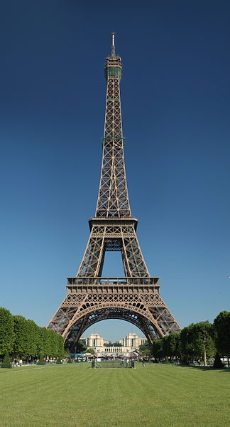
Eiffelova věž
Eiffelova věž (francouzsky La Tour Eiffel /tuʀ ɛfɛl/) je ocelová věž v Paříži, v současnosti nejznámější pařížská dominanta. Byla postavena v letech 1887 až 1889 a až do roku 1930, kdy byl dostavěn Chrysler Building, byla s výškou 300,65 metru nejvyšší stavbou světa. Dnes měří včetně antény na vrcholu 324 metrů. Je pojmenována po svém konstruktérovi Gustavu Eiffelovi.
č.14 –Eiffelova věž

Slide 19
Zdroj
č.1 / Wikipedie: Otevřená encyklopedie: Paříž [online]. c2013 [citováno 15. 06. 2013]. Dostupný z WWW: <http://cs.wikipedia.org/w/index.php?title=Pa%C5%99%C3%AD%C5%BE&oldid=10411085>
č.2 / Wikipedie: Otevřená encyklopedie: Paříž [online]. c2013 [citováno 15. 06. 2013]. Dostupný z WWW: <http://cs.wikipedia.org/w/index.php?title=Pa%C5%99%C3%AD%C5%BE&oldid=10411085>
č.3 / Wikipedie: Otevřená encyklopedie: Paříž [online]. c2013 [citováno 15. 06. 2013]. Dostupný z WWW: <http://cs.wikipedia.org/w/index.php?title=Pa%C5%99%C3%AD%C5%BE&oldid=10411085>
č.4 / Wikipedie: Otevřená encyklopedie: Paříž [online]. c2013 [citováno 15. 06. 2013]. Dostupný z WWW: <http://cs.wikipedia.org/w/index.php?title=Pa%C5%99%C3%AD%C5%BE&oldid=10411085>
č.5 / Wikipedie: Otevřená encyklopedie: Paříž [online]. c2013 [citováno 15. 06. 2013]. Dostupný z WWW: <http://cs.wikipedia.org/w/index.php?title=Pa%C5%99%C3%AD%C5%BE&oldid=10411085>
č.5 / Wikipedie: Otevřená encyklopedie: Paříž [online]. c2013 [citováno 15. 06. 2013]. Dostupný z WWW: <http://cs.wikipedia.org/w/index.php?title=Pa%C5%99%C3%AD%C5%BE&oldid=10411085>
č.6 / Wikipedie: Otevřená encyklopedie: Paříž [online]. c2013 [citováno 15. 06. 2013]. Dostupný z WWW: <http://cs.wikipedia.org/w/index.php?title=Pa%C5%99%C3%AD%C5%BE&oldid=10411085>
č.7 / Wikipedie: Otevřená encyklopedie: Paříž [online]. c2013 [citováno 15. 06. 2013]. Dostupný z WWW: <http://cs.wikipedia.org/w/index.php?title=Pa%C5%99%C3%AD%C5%BE&oldid=10411085>
č.8 / Wikipedie: Otevřená encyklopedie: Paříž [online]. c2013 [citováno 15. 06. 2013]. Dostupný z WWW: <http://cs.wikipedia.org/w/index.php?title=Pa%C5%99%C3%AD%C5%BE&oldid=10411085>
č.9 / Wikipedie: Otevřená encyklopedie: Paříž [online]. c2013 [citováno 15. 06. 2013]. Dostupný z WWW: <http://cs.wikipedia.org/w/index.php?title=Pa%C5%99%C3%AD%C5%BE&oldid=10411085>
č.10 / Wikipedie: Otevřená encyklopedie: Paříž [online]. c2013 [citováno 15. 06. 2013]. Dostupný z WWW: <http://cs.wikipedia.org/w/index.php?title=Pa%C5%99%C3%AD%C5%BE&oldid=10411085>
č.11 / Wikipedie: Otevřená encyklopedie: Paříž [online]. c2013 [citováno 15. 06. 2013]. Dostupný z WWW: <http://cs.wikipedia.org/w/index.php?title=Pa%C5%99%C3%AD%C5%BE&oldid=10411085>
č.12 / Wikipedie: Otevřená encyklopedie: Louvre [online]. c2013 [citováno 15. 06. 2013]. Dostupný z WWW: <http://cs.wikipedia.org/w/index.php?title=Louvre&oldid=9862250>
č.13 / Wikipedie: Otevřená encyklopedie: Louvre [online]. c2013 [citováno 15. 06. 2013]. Dostupný z WWW: <http://cs.wikipedia.org/w/index.php?title=Louvre&oldid=9862250>
č.14 / Wikipedie: Otevřená encyklopedie: Eiffelova věž [online]. c2013 [citováno 15. 06. 2013]. Dostupný z WWW: <http://cs.wikipedia.org/w/index.php?title=Eiffelova_v%C4%9B%C5%BE&oldid=10411221>

